Slide 1

DEPARTAMENTO DE CIENCIAS ECONÓMICAS, ADMINISTRATIVAS Y DE COMERCIO
CARRERA DE INGENIERIA EN COMERCIO EXTERIOR Y NEGOCIACIÓN INTERNACIONAL
DEFENSA ORAL DEL PROYECTO DE INVESTIGACIÓN PREVIO A LA OBTENCIÓN DEL TÍTULO DE INGENIERO EN COMERCIO EXTERIOR Y NEGOCIACIÓN INTERNACIONAL
DIRECTOR: ING. RAMIRO LEGARDA AUTOR: PAMELA NARANJO LÓPEZ
SANGOLQUÍ, SEPTIEMBRE 2016

Slide 2

ANÁLISIS DEL COMPORTAMIENTO DE LAS IMPORTACIONES EN EL AÑO 2013 Y 2015 COMO RESULTADO DE IMPLEMENTACIÓN DE LA RESOLUCIÓN 14 522 DEL COMITÉ DE COMERCIO EXTERIOR VIGENTE DESDE EL 2014, REGLAMENTO TÉCNICO ECUATORIANO 236 “CABLES DE POTENCIA AISLADOS” DESTINADOS AL SECTOR PETROLERO.

Slide 3


INTRODUCCIÓN
Ecuador, desde el año 2013 está encaminado a transformar la matriz productiva, cumplir los objetivos del Plan Nacional del Buen Vivir, adoptar medidas económicas, políticas, comerciales y sociales que dictaminen una mejora continua del país.
Uno de los principales cambios y mejoras es la estructura del comercio internacional, sector de gran influencia en el desarrollo económico de un país

Slide 4
  Objetivo General
Analizar el comportamiento del mercado de cables de potencia aislados destinados al sector petrolero en período 2013 - 2015 como resultado de implementación de la Resolución 14 522 puesta en vigencia el 2014; Reglamento Técnico Ecuatoriano 236 “Cables de Potencia Aislados”.
  Objetivos Específicos
Analizar los requisitos que deben cumplir los cables de potencia aislados
Realizar un estudio de los efectos comerciales y logísticos que se dieron en el sector de los cables de potencia
Analizar de las estrategias de mitigación de los impactos que surgen en las empresas importadoras

Slide 5



ARANCELARIAS
NO ARANCELARIAS

Slide 6


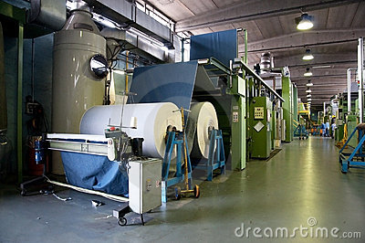

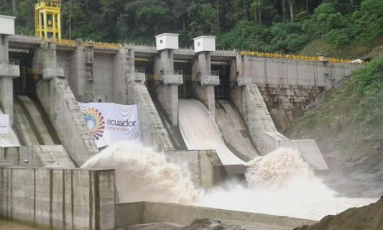
Sector estratégico (PNBV)
Articulación con otros sectores productivos
Proyectos estratégicos (Objetivo 10)
Generador
de empleo
Manufacturas de hierro y acero 27%
Máquinas, artefactos mecánicos 26%
Material eléctrico y sus parte 15%
Participación sectorial del 11,30%
y 1,5% del PIB
SECTOR METALMECÁNICA

Slide 7
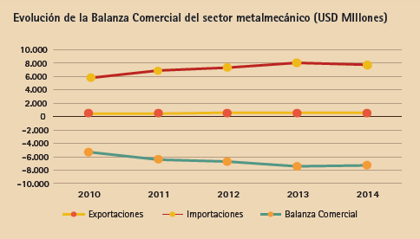
Tomado de la Revista Ekos Negocios, 2015
X = 7% M
Balanza Comercial se rige por las M
Demanda de consumo local.

Slide 8
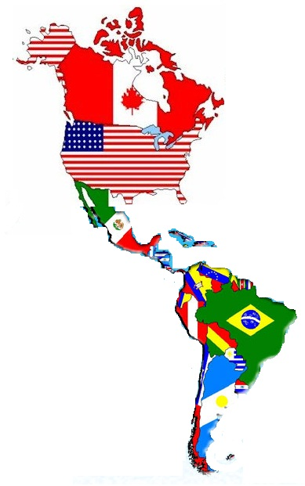
PAÍSES | MEDIDAS PROTECCIONISTAS | MEDIDAS LIBERATORIAS
Estados Unidos | 399 | 65
Argentina | 335 | 37
Brasil | 266 | 213
Canadá | 113 | 34
México | 88 | 21
Colombia | 60 | 33
Venezuela | 55 | 46
Uruguay | 54 | 28
Ecuador | 34 | 23
Perú | 31 | 10
Paraguay | 22 | 20
Bolivia | 19 | 24
Chile | 16 | 8
República Dominicana | 11 | 0
Costa Rica | 6 | 2
Panamá | 5 | 1
Belice | 4 | 0
Jamaica | 3 | 0
Honduras | 2 | 0

Slide 9




SUSTENTOS PARA LA APLICACIÓN DEL REGLAMENTO TÉCNICO ECUATORIANO 236
Protección de la industrial nacional
Desincentivar la salida de divisas
Restringir la importación de bienes
Cambio de la matriz productiva

Slide 10
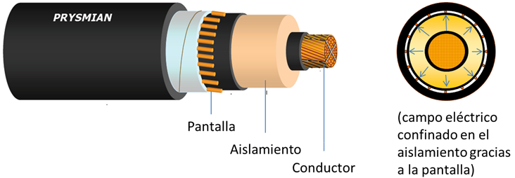
Cables de Potencia Aislados
RTE INEN 236 (12-12-2014)
Normas Internacionales
(OMC)
8544.60.10
8544.60.90
No Sujetos a Control
Certificado de Conformidad
(INEN)

Slide 11
CLASIFICACIÓN | DESCRIPCIÓN | OBSERVACIÓN
8544.60.10.00 | - - De cobre | Aplica para conductores mayores a 2000 V.
8544,60.90.00 | - - Los demás | Aplica para conductores mayores a 2000 V.
TNAN 0000
TNAN 0001
Subpartida Arancelaria | 8544.60.10.00 8544.60.90.00
Arancel Advalorem | 15 %
Salvaguardia | 0 %
ICE – Advalorem | 0 %
Fodinfa | 0,5 %
IVA | 12 %
DENTRO DEL CAMPO DE APLICACIÓN
FUERA DEL CAMPO DE APLICACIÓN
Año 2015: 5% de sobre tasa temporal

Slide 12
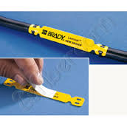
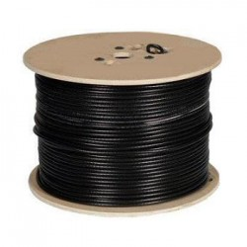
RTE INEN 236
Certificado de Conformidad
Normas Internacionales
Rotulado y Etiquetado
Licencia de Producto No Sujeto a Control
Ventanilla Única Ecuatoriana
Embalaje

Slide 13
Esquema 1b
(lote homogéneo)
Primera Parte
Esquema de certificación 5
(inspección anual)

Slide 18
AÑO 2013
RAZON SOCIAL | TOTAL CIF
BAKER HUGHES SERVICES INTERNATIONAL | $ 9.722.428,80
HOLCIM ECUADOR S.A. | $ 3.657.028,08
OTROS (43 IMPORTADORES) | $ 9.065.942,68
SINOHYDRO CORPORATION | $ 1.809.262,88
PETROAMAZONAS EP | $ 24.381.630,40
CABLEC C.A. | $ 20.249.590,60
TOTAL IMPORTACIONES 2013 | $ 68.885.883,44
AÑO 2015
RAZON SOCIAL | Total CIF
BAKER HUGHES SERVICES INTERNATIONAL INC | $ 7.091.838,49
CABLES ELECTRICOS ECUATORIANOS CABLEC C.A. | $ 4.434.462,25
CEDETEC S.A. | $ 6.631.541,06
CORPORACION ELECTRICA DEL ECUADOR CELEC EP | $ 10.932.052,90
OTROS (34 IMPORTADORES) | $ 7.332.806,79
SCHLUMBERGER DEL ECUADOR S.A. | $ 13.760.839,30
PETROAMAZONAS EP | $ 30.106.246,90
Total general | $ 80.289.787,69

Slide 23
AÑO 2013
RAZON SOCIAL | TOTAL CIF
BAKER HUGHES SERVICES INTERNATIONAL INC | $ 34.437.246,70
CARTIMEX S.A. | $ 2.147.992,85
SCHLUMBERGER DEL ECUADOR S.A. | $ 6.929.189,05
SCHLUMBERGER SURENCO S.A. | $ 5.023.729,54
SINOHYDRO CORPORATION | $ 3.030.410,30
PETROAMAZONAS EP | $ 29.927.510,40
OTROS ( 86 IMPORTADORES) | $ 14.499.979,44
TOTAL IMPORTACIONES 2013 | $ 95.996.058,28
AÑO 2015
RAZON SOCIAL | Total
CEDETEC S.A. | $ 2.949.434,11
CELEC EP | $ 54.690.407,58
EP PETROECUADOR | $ 5.233.754,74
HALLIBURTON LATIN AMERICA S.A., LLC. | $ 2.363.739,78
OTROS (80 IMPORTADORES) | $ 12.063.147,64
PETROAMAZONAS EP | $ 25.643.334,06
WOOD GROUP DE ECUADOR S.A. | $ 3.306.809,88
Total general | $ 106.250.627,79

Slide 24
AÑO | POSICION ARANCELARIA |  | Total general
 | 8544.60.10.00 | 8544.60.90.00
2013 | $ 15.403.763,11 | $ 25.243.869,14 | $ 40.647.632,25
2014 | $ 44.112.777,53 | $ 7.131.826,91 | $ 51.244.604,44
2015 | $ 40.389.577,38 | $ 49.046.410,23 | $ 89.435.987,61
2016 | $ 7.703.921,64 | $ 5.206.524,59 | $ 12.910.446,23
Total general | $ 107.610.039,66 | $ 86.628.630,87 | $ 194.238.670,53

Slide 25

DISCUSIÓN

Slide 26
DISCUSIÓN
Con la aprobación y la puesta en vigencia del Reglamento Técnico Ecuatoriano 236 “Cables de potencia aislados” destinados al sector petrolero, los bienes fabricados a nivel nacional y los importados tiene la obligación de cumplir con normas internacionales que avalen la conformidad del producto, los requisitos los establece el Servicio Ecuatoriano de Normalización a través del Ministerio de Industrias y Productividad y obliga a las empresas a elevar sus estándares de calidad, cada uno de los requisitos son responsabilidad del importador y su legalidad permite llevar un control exacto del proceso de fabricación de los cables de potencia aislados.
Los efectos comerciales causados por aplicación del Reglamento Técnico Ecuatoriano 236 “Cables de potencia aislados” destinados al sector petrolero según los análisis realizados a las importaciones realizadas en el año 2013 y año 2015 fueron positivos, debido que el comportamiento de las importaciones tuvo una tendencia creciente, las importaciones a partir del 2013 empezaron a incrementarse al mismo tiempo que se empezó a importar de nuevo países, dando como resultado el incremento de la cartera comercial y el sector petrolero no se vio afectado en la importaciones de materiales para la extracción del crudo.
Las empresas importadoras no sintieron de forma brusca el proceso de aplicación y la puesta en vigencia del Reglamento Técnico Ecuatoriano 236 “Cables de potencia aislados” destinados al sector petrolero, dado que el Servicio de Aduana del Ecuador dio la opción de un cupo mensual de USD 2000.00 dólares FOB para importar los bienes de las partidas detalladas en el reglamento y evitar el cumplimiento del permiso de importación frente al Servicio Ecuatoriano de Normalización, además surgieron una serie de contratos estatales con las empresas dedicadas a la extracción y perforación de los pozos petroleros lo cual les permitió seguir importando bienes necesarios para el trabajo en el campo.

Slide 27
GRACIAS

